Slide 1
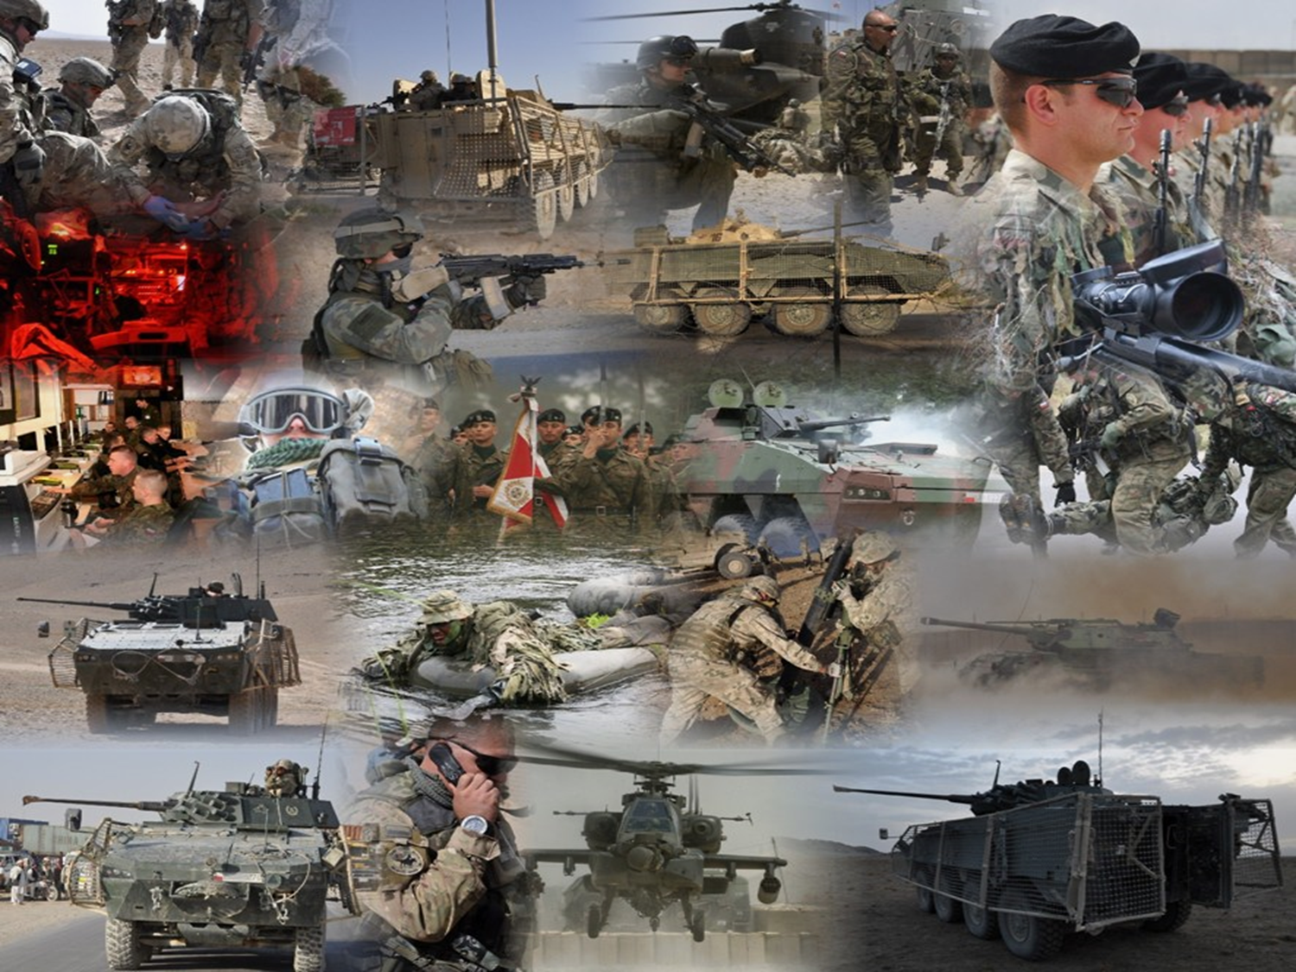
Zaangażowanie SZRP w operacje poza granicami kraju
AFGANISTAN
OPRACOWAŁ:
Jakub KOŚCIECHA
BEZPIECZEŃSTWO NARODOWE
6 semestr 26+

Slide 2
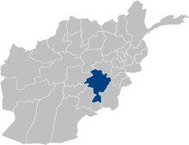
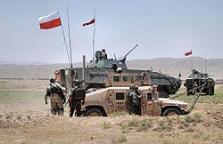
Polski Kontyngent Wojskowy w Afganistanie (PKW Afganistan)
WYDZIELONY KOMPONENT SIŁ ZBROJNYCH RP,
PRZEZNACZONY:
DO PRZYWRÓCENIA BEZPIECZEŃSTWA I ODBUDOWY AFGANISTANU,
DZIAŁAJĄCY OD 2002.

Slide 3
Polski Kontyngent Wojskowy w Afganistanie (PKW Afganistan)
Liczył początkowo ponad 100 żołnierzy, a obecnie ok. 200
(w latach 2010-2011 prawie 2600, przez co jest największym kontyngentem wojskowym w całej historii misji pokojowych i stabilizacyjnych Wojska Polskiego).
JW 4814 (PKW ISAF) i JW 5008 (PKW RSM).
Notes:
Zaangażowanie Rzeczypospolitej Polskiej w Afganistanie rozpoczęło się na prośbę Stanów Zjednoczonych po ataku na World Trade Center i Pentagon (11.09.2001r.) już 16 marca 2002r. Początkowo była to misja ENDURING FREEDOM w bazie Bagram, w której uczestniczył 100 osobowy kontyngent składający się głównie z żołnierzy wojsk inżynieryjnych, logistyków i operatorów GROM.
Latem tego samego roku, misja została wzmocniona okrętem wsparcia logistycznego ORP "Kontradmirał Xawery Czernicki". Na pokładzie polskiego okrętu zaokrętowano grupy uderzeniowe sił specjalnych US Navy, US Marines, jednostek specjalnych Królewskiej Marynarki Wojennej Australii oraz płetwonurków z Grup Specjalnych Marynarki Wojennej Formoza, morskich komandosów z Gdyni.

Slide 4
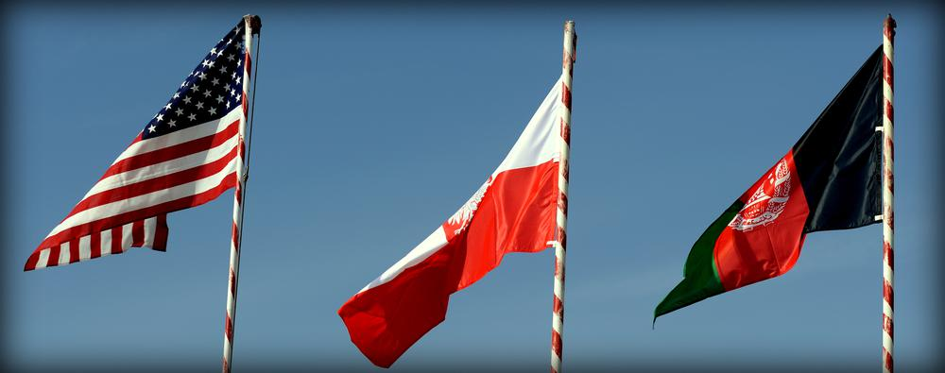
Polski Kontyngent Wojskowy w Afganistanie (PKW Afganistan)
W latach 2008-2014 główne siły PKW Afganistan stacjonowały w prowincji Ghazni i w strukturze ISAF występowały jako polsko-amerykańskie
Task Force White Eagle
(Polskie Siły Zadaniowe, właśc. Siły Zadaniowe Biały Orzeł). Wcześniej, w latach 2002-2007, w ramach OEF, kontyngent działał jako PolishTask Force (Polskie Siły Zadaniowe).
Notes:
25 kwietnia 2007 r. odbyła się uroczystość przekazania dowodzenia pomiędzy kończącą swoją misję X zmianą kontyngentu ENDURING FREEDOM i rozpoczynającą swoją misję I zmianą PKW Afganistan (ISAF).
W momencie największego zaangażowania w operacji ISAF w Afganistanie Polska przyjęła odpowiedzialność za prowincję Ghazni (VIII zmiana od 28.10.2010r.), w której posiadała ok. 2 600 żołnierzy i pracowników wojska oraz 400 osobowy odwód w Polsce. Polski kontyngent wyposażony był w: 128 kołowych transporterów opancerzonych (KTO) ROSOMAK, 88 MRAP-kołowe pojazdy opancerzone o zwiększonej odporności na miny i ataki z zasadzki (MineResistantAmbushProtected), 4 śmigłowce Mi-17, 6 śmigłowców Mi-24, 5 szt. 152 mm armato-haubice „DANA”, 1 radar rozpoznania artyleryjskiego „LIWIEC” oraz bezpilotowe środki rozpoznawcze (BSR) „Aerostar”, „Orbiter” i „Scan Eagle”.
W dyspozycji PKW Afganistan znajdowały się również 2 samoloty transportowe CASA. Należy zwrócić uwagę na fakt, że tylko nieliczne kontyngenty w Afganistanie wyposażone były w samoloty transportowe, śmigłowce, czy artylerię ciężką. Ponadto PKW był w stanie realizować zadania0 w ramach wszystkich linii operacyjnych Dowódcy ISAF (bezpieczeństwo, rozwój i administracja).

Slide 5
30 kwietnia 2007 oficjalnie kontyngent rozpoczął nową zmianę (wraz z nią rozpoczęto nową numerację), której różnice od poprzedniej polegały na:
powiększeniu PKW o ok. 1000 żołnierzy,
podporządkowaniu całości PKW dowództwu ISAF NATO,
utworzeniu ok. 750 osobowej Polskiej Grupy Bojowej, działającej w prowincjach Ghazni, Paktika i Paktija (początkowo batalion manewrowy miał działać tylko z bazy w Ghazni lub Bagram),
utworzeniu kompanii inżynieryjnej na bazie PSZ w Bagram (gdzie stacjonowało dowództwo PKW),
utworzeniu Zgrupowania Sił Specjalnych, operującego w prowincji Kandahar,
wydzieleniu części kadry oficerskiej do dowództw oraz zespołów odbudowy prowincji (PRT) w różnych rejonach kraju,
uzbrojeniu kontyngentu w nowo zakupione KTO Rosomak (początkowo 24 sztuki).

Slide 6
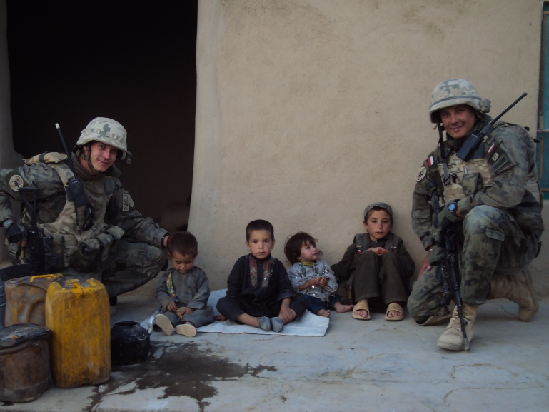
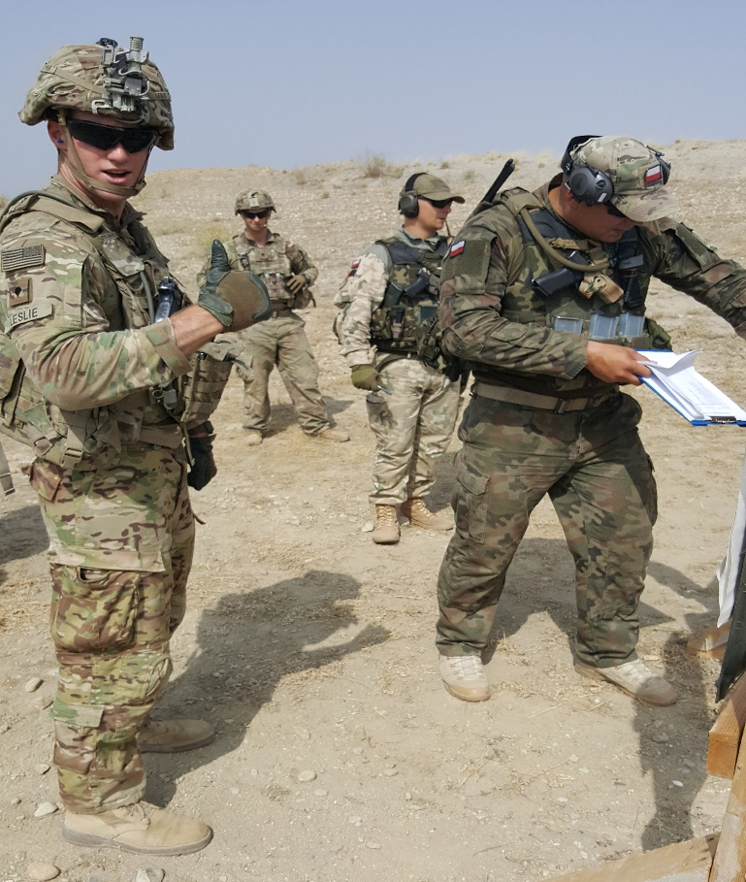
Zadania PKW polegały na:
PGB: zapewnienie bezpieczeństwa i wsparcia ludności cywilnej, współpraca z Afgańską Armią Narodową, patrolowanie i kontrolowanie,
OMLT: szkolenie armii i policji afgańskiej,
PRT: pomoc w odbudowie infrastruktury kraju,
kompania inżynieryjna: odbudowa i rozminowanie terenów wokół bazy Bagram.

Slide 7
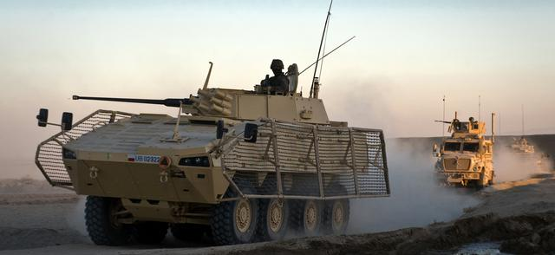
W kulminacyjnym momencie zaangażowania w składzie sił polskich znajdowało się m.in.:
21 plutonów
Samodzielna Grupa Powietrzno-Szturmowa,
Task Force 49 i Task Force 50
8 Operacyjnych Zespołów Doradczo-Łącznikowych POMLT,
5 Operacyjnych Zespołów Doradczo-Łącznikowych OMLT
Zespół Odbudowy Prowincji PRT
CIMIC.
Ponadto w polskim podporządkowaniu znajdowało się ok. 800
żołnierzy Stanów Zjednoczonych.
Notes:
21 plutonów (w tym: 18 plutonów zmotoryzowanych, 2 plutony rozpoznawcze i 1 pluton ochrony PRT),
Samodzielna Grupa Powietrzno-Szturmowa, Task Force 49 i Task Force 50 – elitarne jednostki przeznaczone do prowadzenia działań specjalnych, 8 Operacyjnych Zespołów Doradczo-Łącznikowych POMLT (Police OperationalMentoring and Liaison Team) zajmujących się szkoleniem policji,
5 Operacyjnych Zespołów Doradczo-Łącznikowych OMLT (OperationalMentoring and Liaisoning Team) odpowiedzialny za wyszkolenie wojska, Zespół Odbudowy Prowincji PRT (ProvincialReconstruction Team)
CIMIC.
Ponadto w polskim podporządkowaniu znajdowało się ok. 800 żołnierzy Stanów Zjednoczonych.

Slide 8
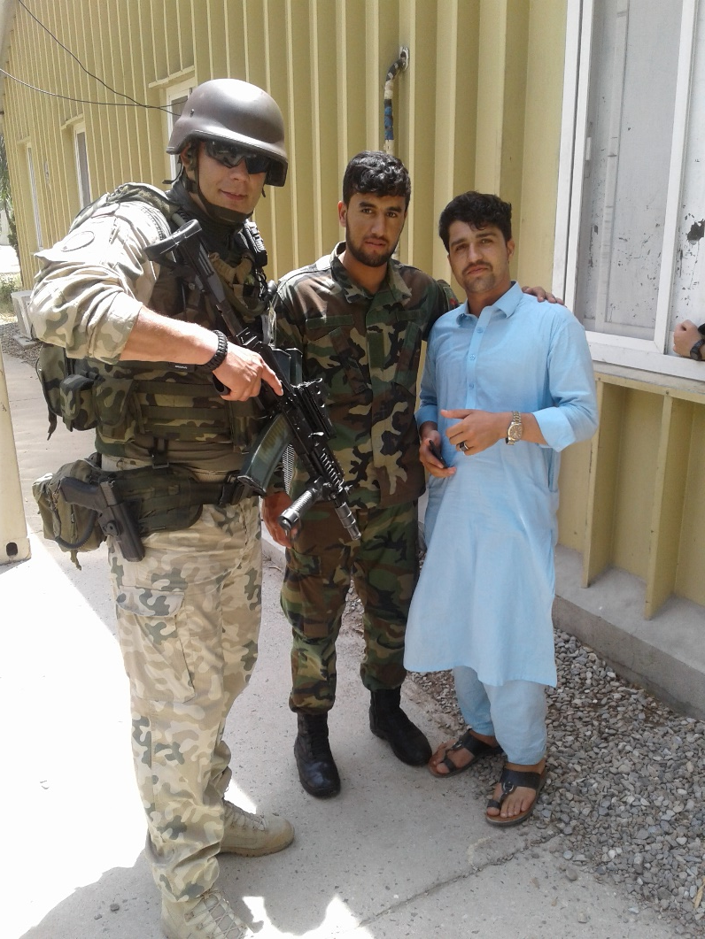
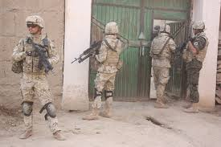
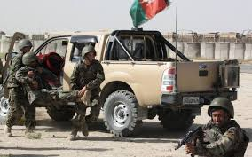
Polski Kontyngent Wojskowy w Afganistanie SZKOLENIE
W wyniku działalności Polskiego Kontyngentu Wojskowego
w Afganistanie, przeszkolono
11 tys. żołnierzy, policjantów i cywilów
Notes:
W wyniku działalności Polskiego Kontyngentu Wojskowego w Afganistanie, przeszkolono 11 tys. żołnierzy, policjantów i cywilów, a 3 Brygada Narodowej Armii Afganistanu (ANA) została uznana w 2013r. przez naczelnego dowódcę NATO za najlepszą spośród 8 brygad w obszarze operacyjnym RC-EAST i jedną z czterech brygad w całym Afganistanie o najniższym wskaźniku dezercji. Policja stała się natomiast jedną z najskuteczniej działających formacji w porównaniu z innymi prowincjami kraju. Dodatkowo 1052 żołnierzy i funkcjonariuszy ASB przeszkolonych zostało w Joint Force Training Centre (JFTC) w Bydgoszczy. Potwierdzeniem skuteczności wyszkolenia Afgańskich Sił Bezpieczeństwa było skuteczne i samodzielne zabezpieczenie przez te siły uroczystych obchodów festiwalu „Ghazni Światową Stolicą Kultury Islamu” oraz wyborów prezydenckich. Bardzo dobre zabezpieczenie powyższych przedsięwzięć pozwoliło zwiększyć zaufanie społeczności miasta Ghazni do Afgańskich Sił Bezpieczeństwa oraz władz lokalnych.

Slide 9
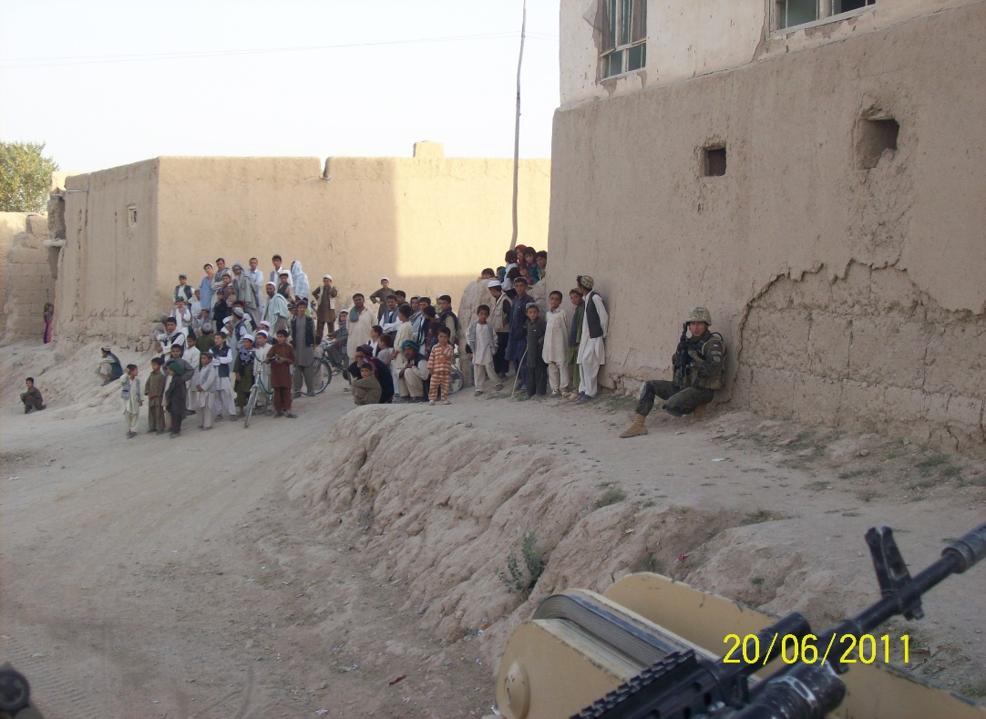
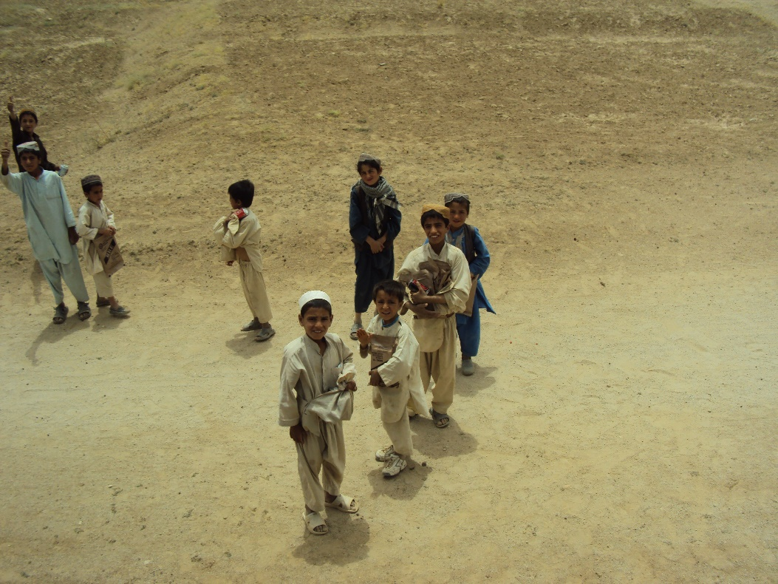
Polski Kontyngent Wojskowy w Afganistanie ODBUDOWA
W programie odbudowy prowincji Ghazni zrealizowano 194 projekty pomocowe
na łączną kwotę ponad 80 mln złotych.
Notes:
W programie odbudowy prowincji Ghazni zrealizowano 194 projekty pomocowe, w tym: 99 projektów infrastrukturalnych, 50 szkoleniowych i 45 zakupowych obejmujących budowę dróg (40 km), wodociągów (25 km), mostów (5), szkół, przedszkoli i domów dziecka (19), hydroelektrowni (3), zapór wodnych (4), oczyszczalni ścieków, wysypisk śmieci, studni (30), spalarni odpadów medycznych (10), wyremontowano szpitale (4), rozbudowano sieć energetyczną m. Ghazni, zmodernizowano bazary (4), zagospodarowano obszary zielone i tereny usługowo-techniczne (9), przeszkolono 4 tys. osób w zakresie sprawowania administracji, sądownictwa, szkolnictwa i aktywizacji zawodowej oraz wyposażono 130 obiektów użyteczności publicznej) na łączną kwotę ponad 80 mln złotych. Chociaż kwota ta nie jest duża w porównaniu z państwami bogatszymi od Polski, to zrealizowane projekty były bardzo udane, ponieważ potrzeba ich realizacji za każdym razem uzgodniona była z miejscową ludnością. Jednym z największych osiągnięć PRT w zakresie bezpieczeństwa w prowincji Ghazni było utworzenie Centrum Zarządzania Kryzysowego.
W okresie największego zaangażowania personel medyczny PKW organizował cotygodniowe wyjazdy do wiosek prowincji, gdzie udzielał porad medycznych, przeprowadzał badania i wykonywał podstawowe zabiegi medyczne na rzecz lokalnej ludności. Ponadto, na długoterminowym leczeniu szpitalnym i rehabilitacji w Polsce przebywały 4 osoby (1 chłopiec, 1 kobieta, 1 dziecko i 1 oficer ANA).
Tylko na przestrzeni lat 2008-2014, przetransportowano i rozdysponowano wśród ludności prowincji ponad 130 ton różnego rodzaju darów pomocy humanitarnej pozyskanej od partnerów społecznych i organizacji pozarządowych oraz w ramach pomocy charytatywnej z zasobów MON przekazano 137 ton różnego rodzaju środków materiałowych (sprzęt kwaterunkowy, medyczny, żywnościowy, mundurowy, itp.) na łączną kwotę ok. 4,5 mln złotych.

Slide 10
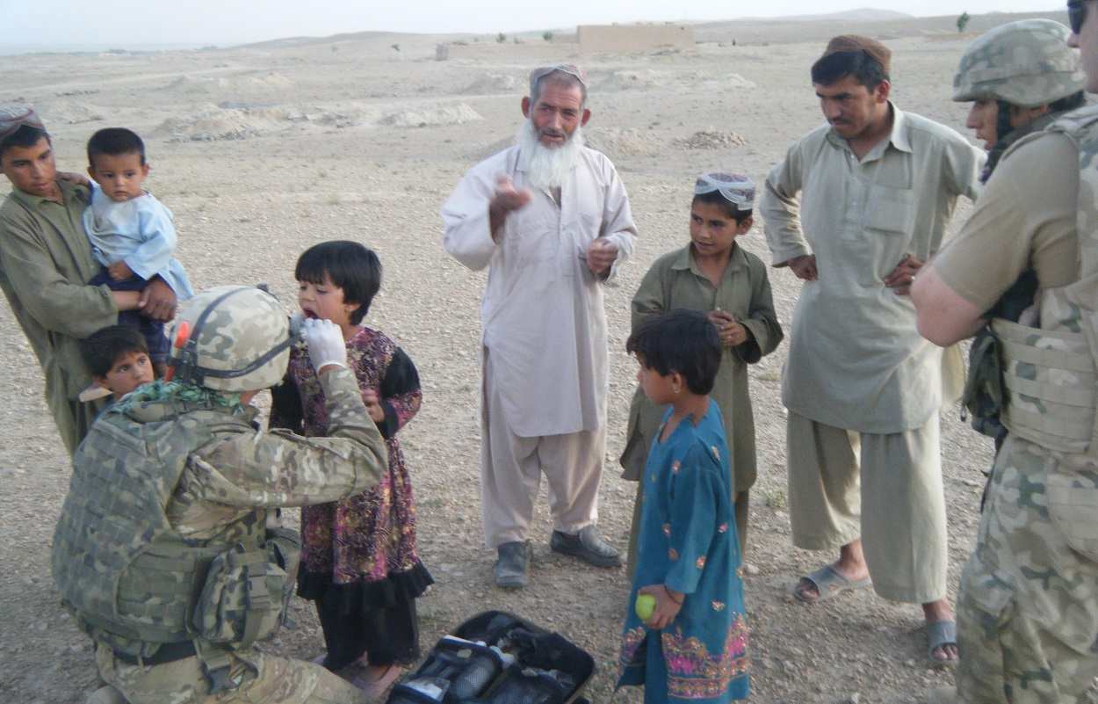
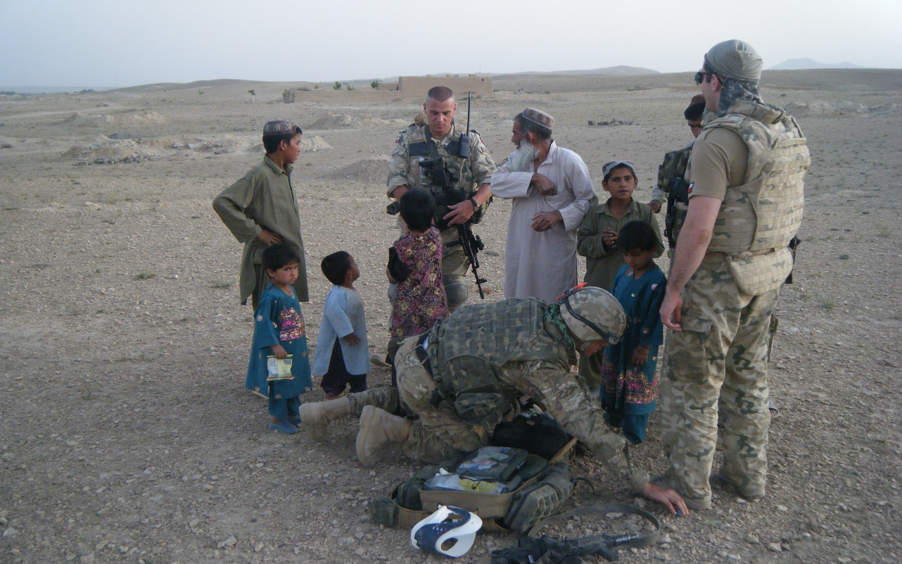
Polski Kontyngent Wojskowy w Afganistanie POMOC MEDYCZNA
W okresie największego zaangażowania personel medyczny PKW organizował cotygodniowe wyjazdy do wiosek prowincji, gdzie udzielał porad medycznych, przeprowadzał badania i wykonywał podstawowe zabiegi medyczne na rzecz lokalnej ludności. Ponadto, na długoterminowym leczeniu szpitalnym i rehabilitacji w Polsce przebywały 4 osoby
(1 chłopiec, 1 kobieta, 1 dziecko i 1 oficer ANA).

Slide 11
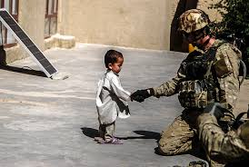
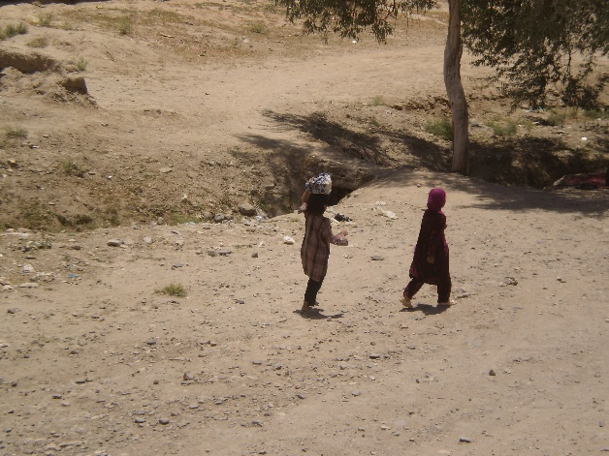
Polski Kontyngent Wojskowy w Afganistanie POMOC HUMANITARNA
Tylko na przestrzeni lat 2008-2014, przetransportowano i rozdysponowano wśród ludności prowincji ponad 130 ton różnego rodzaju darów pomocy humanitarnej pozyskanej od partnerów społecznych i organizacji pozarządowych oraz w ramach pomocy charytatywnej z zasobów MON przekazano 137 ton różnego rodzaju środków materiałowych (sprzęt kwaterunkowy, medyczny, żywnościowy, mundurowy, itp.) na łączną kwotę ok. 4,5 mln złotych.

Slide 12
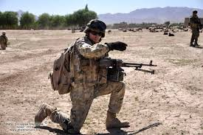
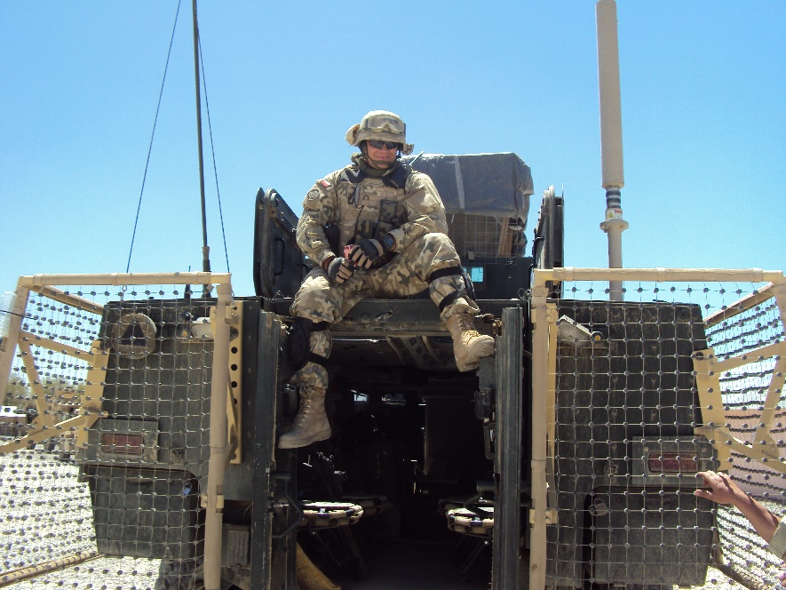
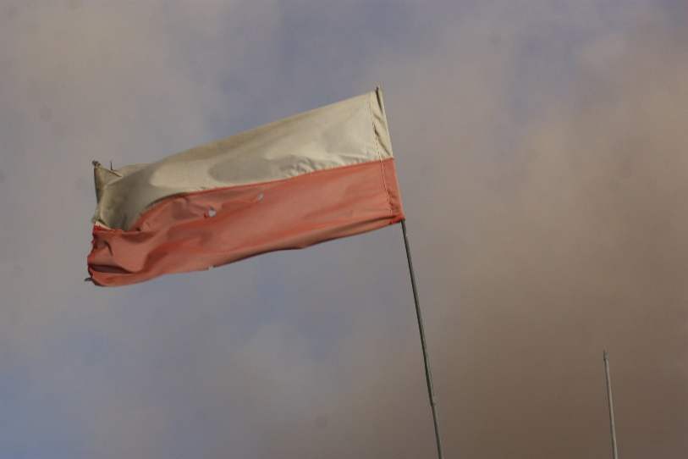
Polski Kontyngent Wojskowy w Afganistanie (PKW Afganistan)
Łącznie, od początku zaangażowania Polski w Afganistanie służbę w tym kraju pełniło ponad 28 000 żołnierzy i pracowników wojska, w tym: • ENDURING FREEDOM – ok. 1 300 osób; ISAF – ok. 27 100 osób.

Slide 13
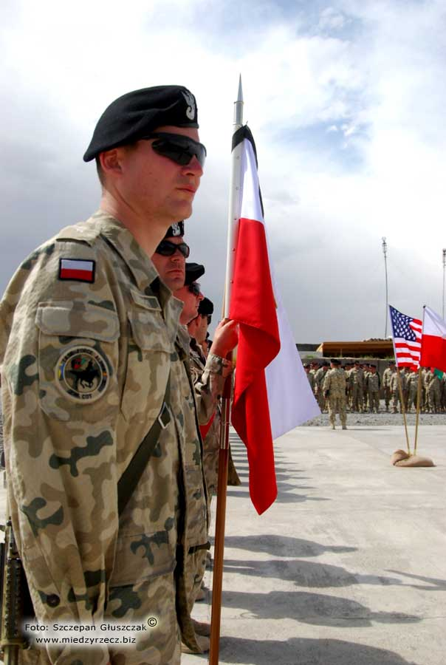
Zaangażowanie Polski w Afganistanie
okupione zostało śmiercią 43 żołnierzy
i 2 pracowników wojska. Poszkodowanych
w działaniach bojowych zostało 869 żołnierzy
i pracowników wojska, w tym 361 zostało rannych (których, okres opieki medycznej wynosił powyżej 7 dni).

Slide 14
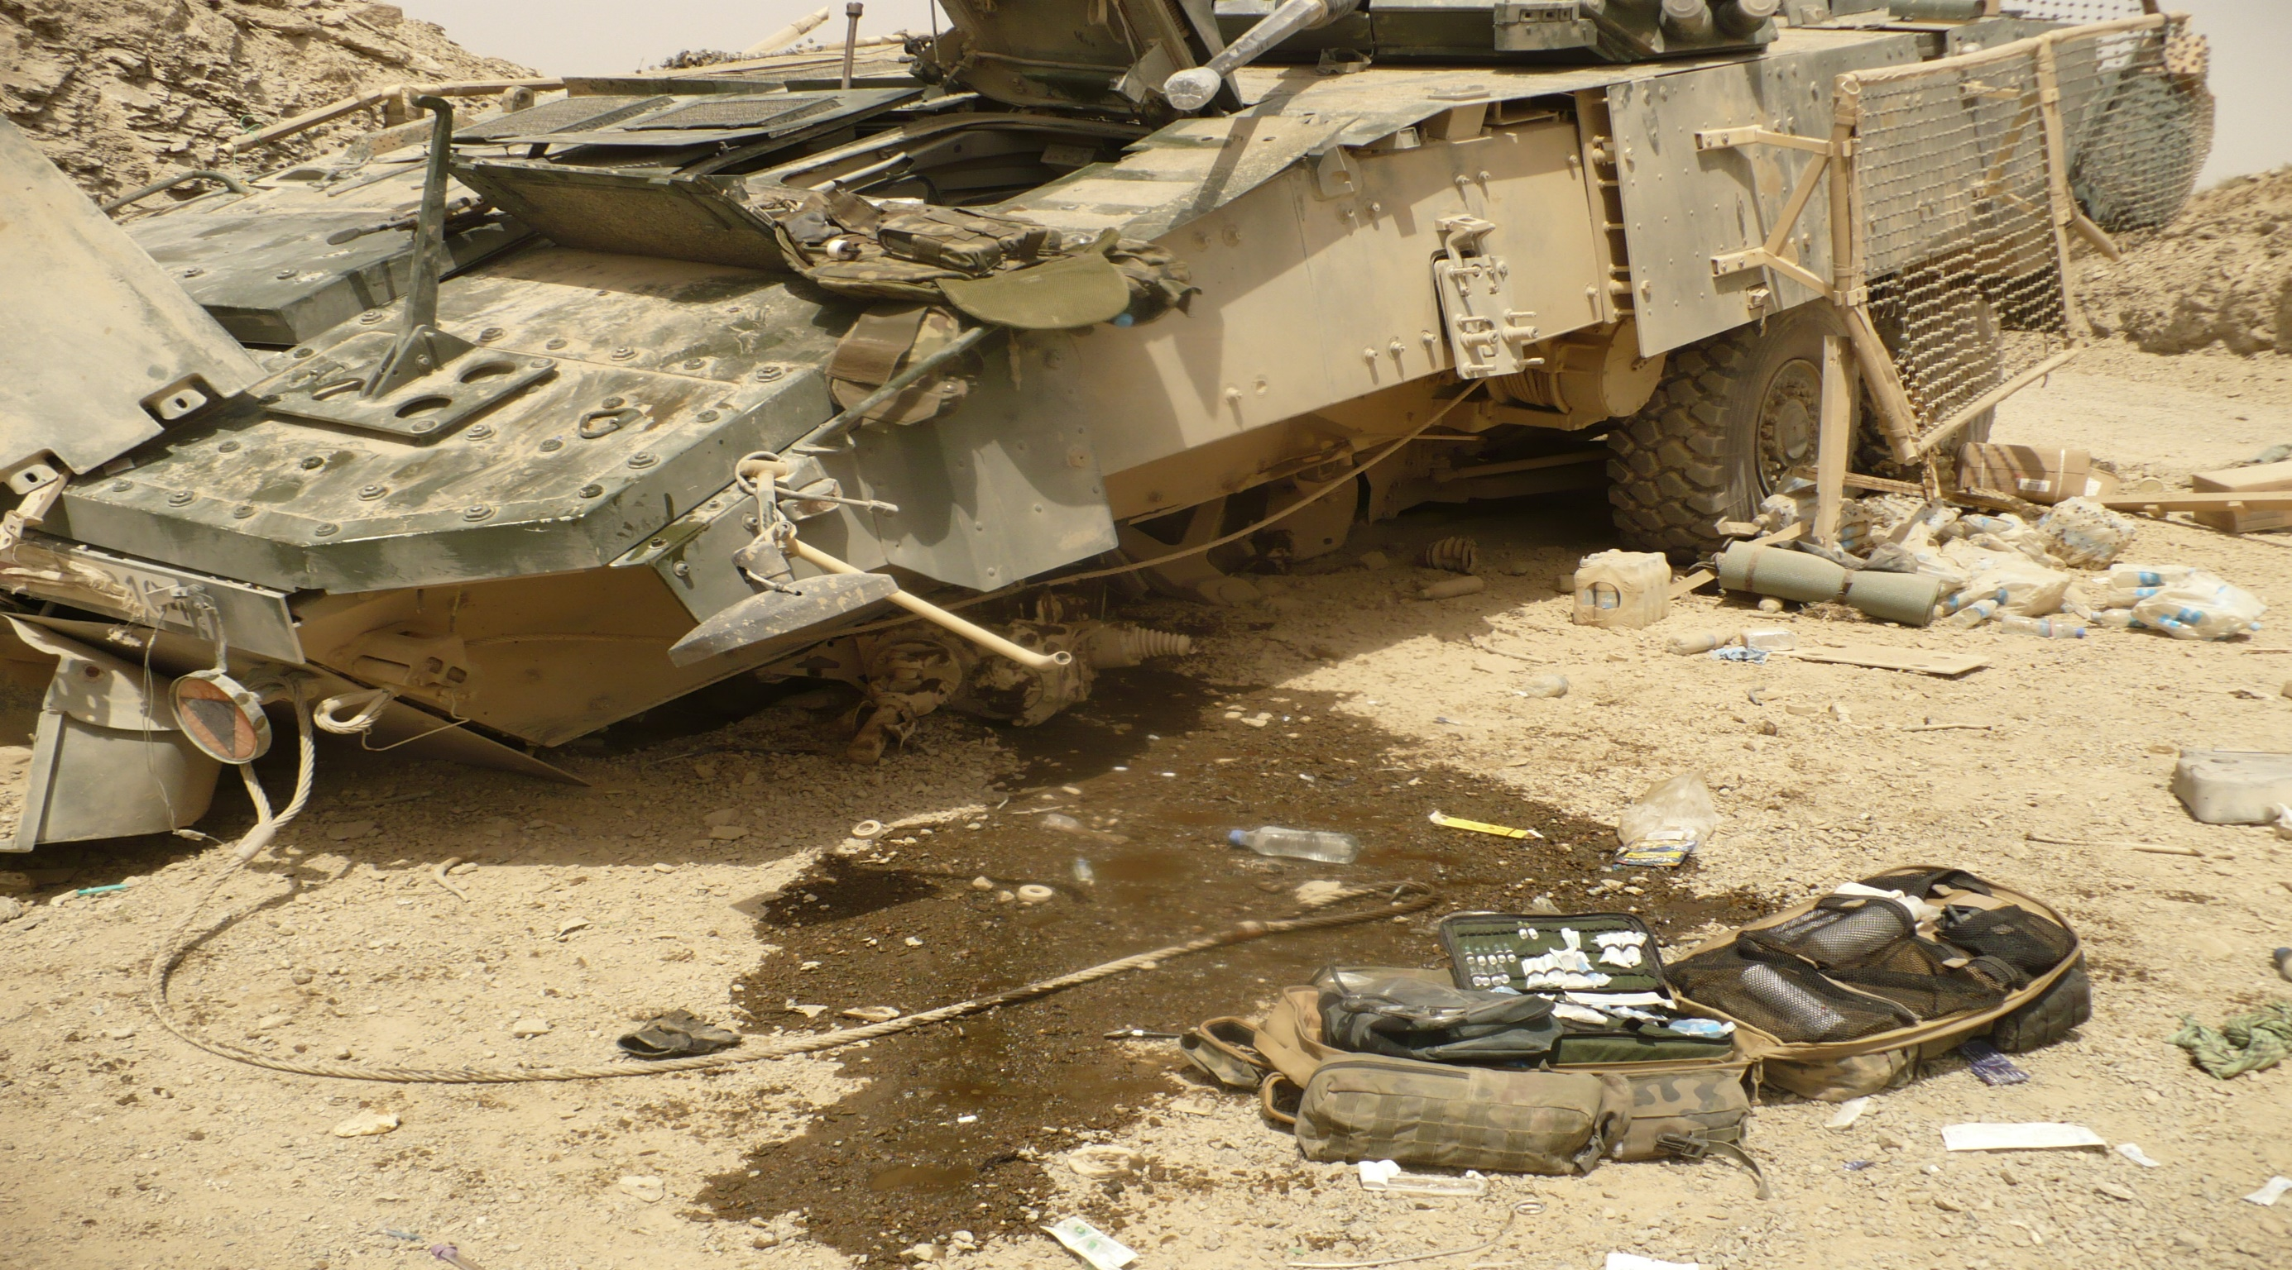
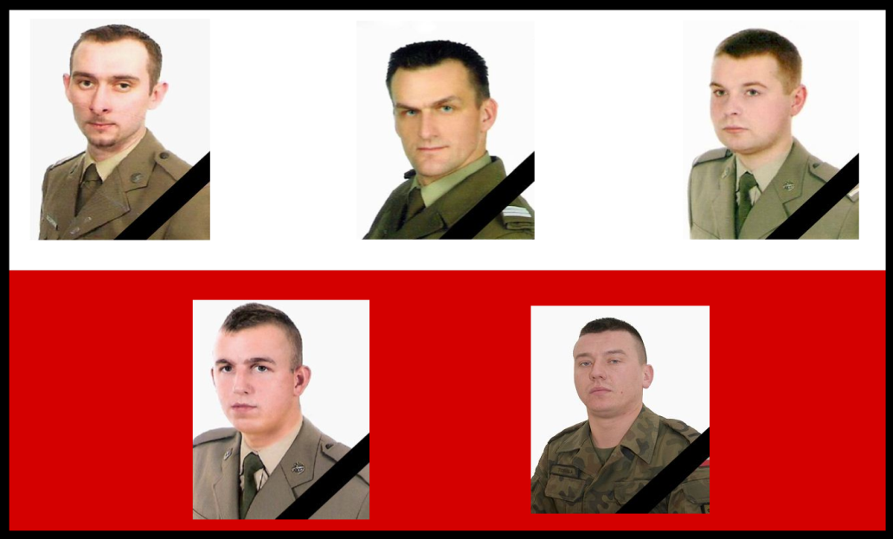
21 grudnia – Dzień Pamięci o Poległych
na Misjach
21 grudnia 2011 roku doszło w Afganistanie
do najtragiczniejszego zdarzenia w historii polskich misji. W wyniku zamachu zginęło pięciu żołnierzy
20 Bartoszyckiej Brygady Zmechanizowanej:
st. kpr. Piotr Ciesielski, st. szer. Łukasz Krawiec, st. szer. Marcin Szczurowski, st. szer. Marek Tomala oraz szer. Krystian Banach.

Slide 15
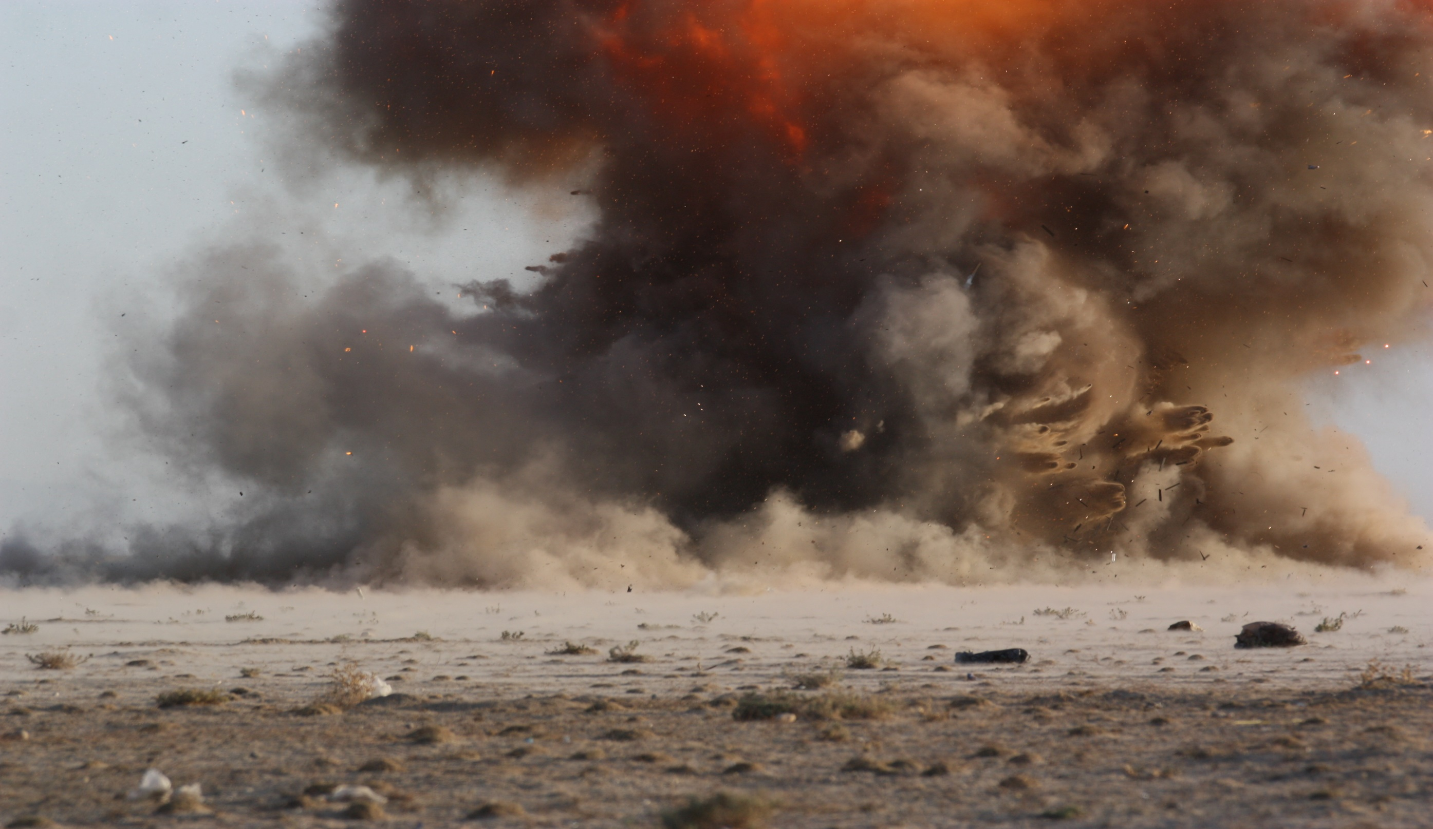
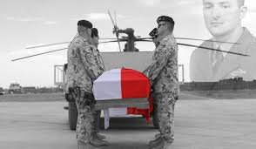
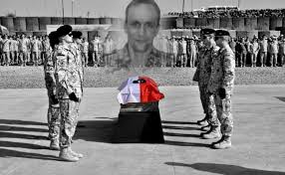
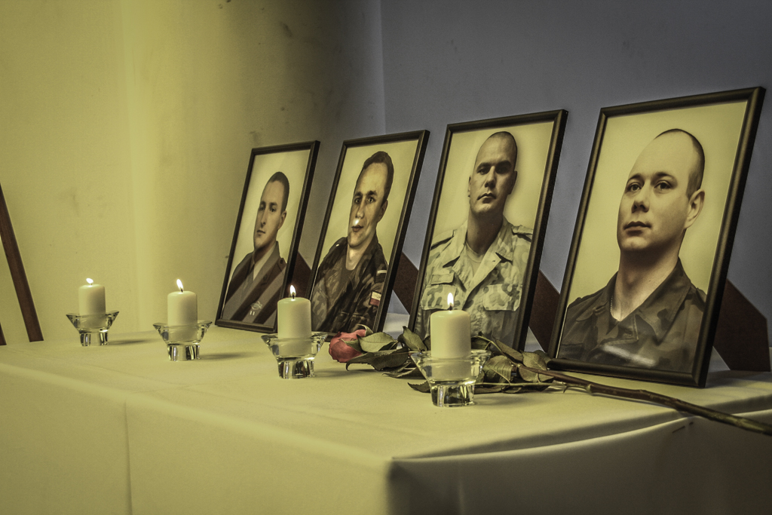
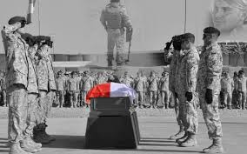
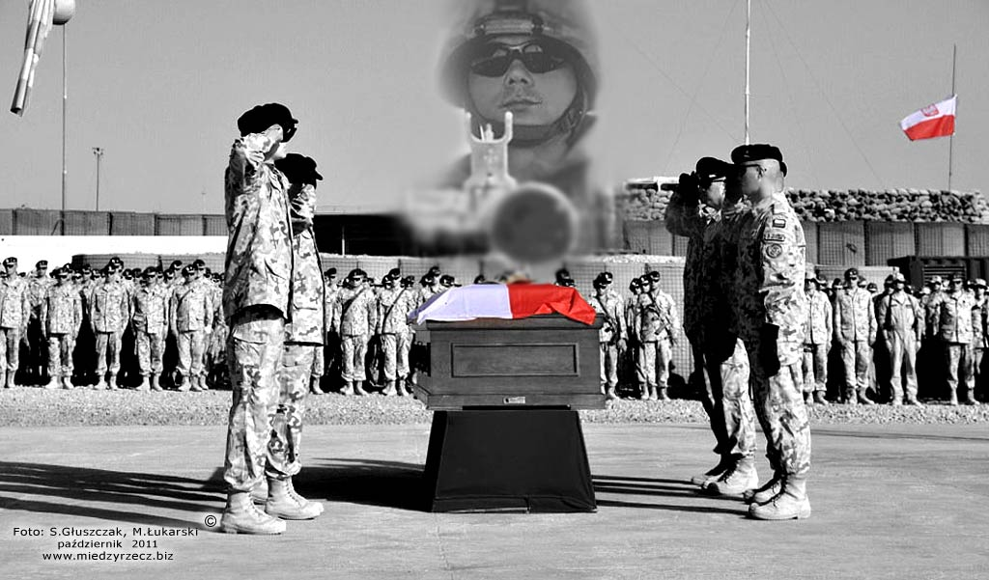
POLEGLI PODCZAS IX zm. PKW Afganistan

Slide 16
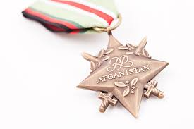
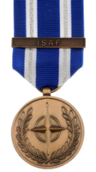
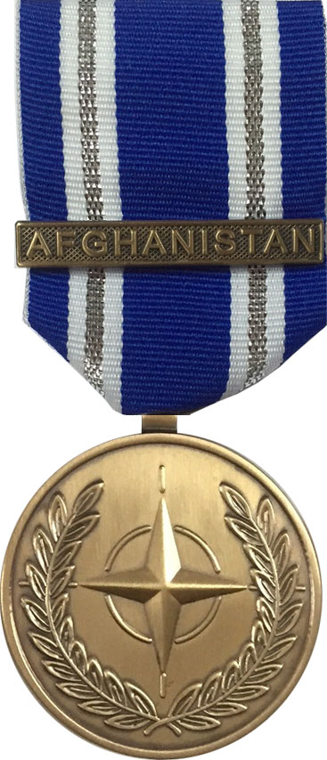
Polski Kontyngent Wojskowy w Afganistanie ODZNACZENIA
Gwiazda Afganistanu
medal NATO za ISAF
medal NATO za ResoluteSupport

Slide 17
Polski Kontyngent Wojskowy w Afganistanie (PKW Afganistan)
 | Baretka medalu NATO za ISAF
 | Baretka pamiątkowego odznaczenia Gwiazdy Afganistanu ustanowionego 14 czerwca 2007
 | Baretka medalu NATO za ISAF (wzór: od 2011)
 | Baretka medalu NATO za ResoluteSupport

Slide 18
DZIEKUJĘ
ZA
UWAGĘ

